Slide 1
«Пневмонії. Класифікація. Клініка. Діагностика. Ускладнення. Медикаментозна терапія».
ОДЕСЬКИЙ НАЦІОНАЛЬНИЙ МЕДИЧНИЙ УНІВЕРСИТЕТ
Кафедра сімейної медицини та поліклінічної терапії
Підготувала: асистентка Тулянцева Є.О.

Slide 2
Актуальність
Пневмонія залишається актуальною медико-соціальною проблемою. Епідеміологія позалікарняних пневмоній на сучасному етапі характеризується тенденцією до зростання захворюваності та летальності в усьому світі. Не дивлячись на значні успіхи досягнуті людством у діагностиці та лікуванні негоспітальної пневмонії (НП), це захворювання продовжує розглядатись як стан, що загрожує життю хворого і є головною причиною смерті від інфекційних хвороб. Знання патогенетичних ланок розвитку захворювання, принципів діагностики, клінічних форм є невід'ємною частиною процесу удосконалення надання допомоги при пневмонії.

Slide 3
Визначення
Пневмонія – це захворювання, яке є достатньо розповсюдженим, займає одне з перших місць серед причин захворюваності та смертності і за останні роки набуло соціального значення через те, що призводить до економічних збитків, спричиняє періоди непрацездатності. У зв’язку з цим гостра пневмонія входить у пакет проблем, які розробляються як клініцистами, пульмонологами, терапевтами так і експериментаторами.
У даний час пневмонія розглядається як гостре інфекційно-запальне захворювання легень із залученням усіх структурних елементів легеневої тканини з обов’язковим ураженням альвеол та розвитком в них запальної ексудації.

Slide 4
У розвитку пневмоній велике значення має:
Бактеріальна інфекція:
— грампозитивна флора (пневмокок, стрептокок, стафілокок);
— грамнегативна флора (гемофільна паличка, клебсієла, ентеробактерії, кишкова паличка, протей, псевдомонас, легіонела, хламідії).
Мікоплазма.
Вірусна інфекція (віруси грипу, парагрипу, герпесу).
Грибкова інфекція.

Slide 5
Клінічні ситуації з можливими збудниками пневмоній
Клінічна ситуація | Можливий збудник
Вік молодше 25 років | Пневмокок, мікоплазми, хламідії
Вік старше 65 років | Пневмокок, гемофільна паличка
Хронічний бронхіт чи тютюнопаління | Пневмокок, гемофільна паличка
Сімейна гостра респіраторна вірусна інфекція | Віруси, мікоплазми, хламідії
Алкоголізм | Клебсієла, пневмокок, мікобактерія туберкульозу
Аспірація, торакоабдомінальне втручання | Грамнегативні палички, анаероби
Коми, пролежні, черепно-мозкові травми | Грамнегативні палички, стафілококи
ВІЛ-інфекція | Пневмоцисти, мікобактерії туберкульозу, грамнегативні палички

Slide 6
Патогенез
Виникнення, розвиток, перебіг і наслідки пневмонії залежать від вірулентних властивостей збудника і від ступеня імунної реакції макроорганізму на інфекцію.
Основними патогенетичними ланками розвитку пневмонії є:
Проникнення збудника пневмонії в легеневу тканину інгаляційним, бронхогенним, гематогенним і лімфогенним шляхами.
Зміни системи місцевого бронхолегеневого захисту: мукоциліарного транспорту, бронхолегеневої імунної системи, факторів неспецифічної резистентності (лізоцим, лактоферин, β-лізин, ІgA, інтерферон; сурфактантна система).
Розвиток під впливом інфекції локального запального процесу і його поширення по легеневій тканині, що залежить від виду збудника.
Сенсибілізація до інфекційних агентів і розвиток гіперергічної, нормо- чи гіпоергічної реакції, формування імунних комплексів, взаємодія їх із комплементом, виділення медіаторів запалення.
Підвищення агрегації тромбоцитів, порушення в системі мікроциркуляції.
Нервово-трофічні порушення бронхів і легень.
Посилення окиснення ліпідів клітинних мембран, активація ендогенних фосфоліпаз, зниження впливу антиоксидантів, що призводить до пошкодження стуктури і порушення функції мембран клітин.

Slide 7
Класифікація пневмоній
І. Залежно від особливостей інфікування:
1.Негоспітальна пневмонія у пацієнтів без виражених порушень імунітету
Негоспітальна пневмонія у пацієнтів із вираженими порушеннями імунітету:
а) із синдром набутого імунодефіциту (ВІЛ/СНІД)
б) з іншими захворюваннями/ патологічними станами
Негоспітальна аспіраційна пневмонія
2.Власно госпітальна пневмонія
Вентилятор-асоційована пневмонія
Госпітальна пневмонія у пацієнтів із вираженими порушеннями імунітету:
а) у реципієнтів донорських органів
б) у пацієнтів, що отримують цитостатичну терапію
Госпітальна аспіраційна пневмонія

Slide 8
ІІ. Категорії осіб, хворих на негоспітальну пневмонію:
• 1-а категорія — хворі на пневмонію без супутньої патології. Найчастіше збудниками пневмонії в таких хворих є S. pneumoniae, М. pneumoniae, С. pneumonia, Н-influenzae (зазвичай у курців) та респіраторні віруси. У 30—50 % хворих збудника не виявляють, тому рутинна мікробіологічна діагностика недоцільна.
• 2-а категорія — хворі на пневмонію із супутньою патологією за можливості амбулаторного лікування. Збудниками пневмонії є S. pneumoniae (зокрема й антибіотикорезистентні штами), Н. influenzae, S. aureus, М. catarrhalis, а також грам негативної інфекції Е. соli, Klebsiella spp. (особливо в осіб похилого віку). Імовірна також анаеробна інфекція.
• 3-я категорія — хворі на пневмонію, які потребують госпіталізації, але без проведення інтенсивної терапії. Збудниками пневмонії в цих хворих є S. pneumoniae (також і антибіотикорезистентні штами), Н. influenzae, атипові збудники, грамнегативні ентеробактерії. У 10—40 % випадків часто виявляють мікст-інфекції (тобто поєднання типових бактеріальних і атипових збудників).
• 4-а категорія — хворі на тяжку пневмонію, що потребують інтенсивної терапії в стаціонарі. Спектр мікрофлори в таких пацієнтів: S. pneumoniae, Legionella spp., H. influenzae, грамнегативні ентеробактерії, S. aureus і М. pneumoniae (рідко), Р. aeruginosa (можливий збудник).

Slide 9
ІІІ. Внутрішньогоспітальна пневмонія.
1-а група (А) — хворі без факторів ризику з пневмонією легкого або середнього ступеня тяжкості, що розвинулася в будь-який термін госпіталізації, чи тяжкою пневмонією із раннім розвитком (до 5 діб госпіталізації);
2-а група (Б) — хворі зі специфічними факторами ризику з легкою або середнього ступеня тяжкості пневмонією, що розвинулася в будь-який термін госпіталізації, чи тяжкою пневмонією із раннім розвитком (до 5 діб госпіталізації);
3-я група (В) — хворі із пневмонією тяжкого ступеня, якщо є чинники ризику її розвитку, або з пневмонією, що розвинулася в пізні терміни (більше ніж 5 діб від госпіталізації).
Залежно від ступеня тяжкості розрізняють пневмонію легкого, середньої тяжкості та тяжкого перебігу

Slide 10
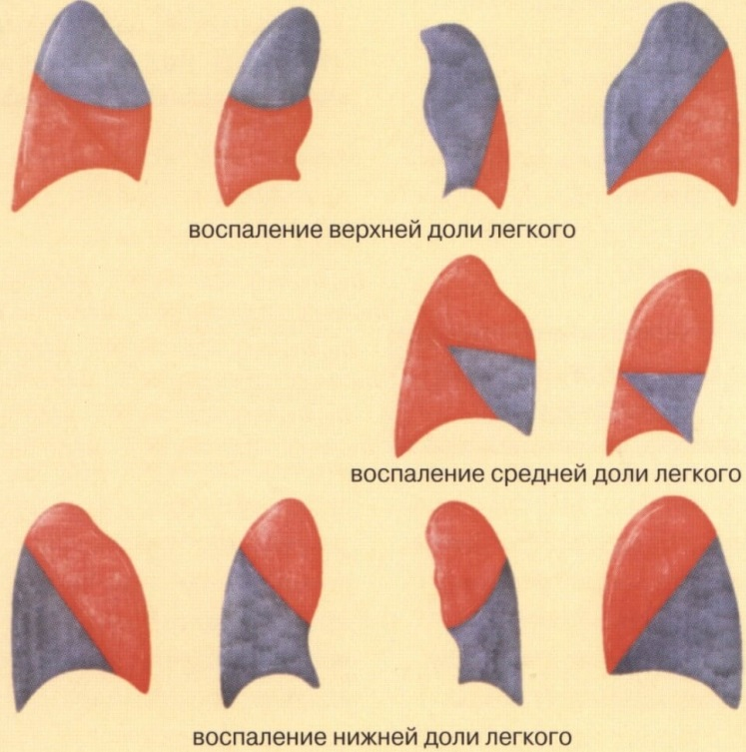

Slide 11
Незважаючи на те, що відомі діагностичні прийоми, а також скарги, характерні для даного захворювання: біль у грудній клітці, що посилюються під час дихання та супроводжуються кашлем, задишка і лихоманка, - помилки в діагностиці пневмоній, особливо на догоспітальному етапі, досягають 20%. Діагностика пневмонії нерідко викликає труднощі, у 30-40% хворих діагноз ставиться лише в кінці першого тижня хвороби. При цьому правильний діагноз при пневмонії в перші 3 дні хвороби ставиться лише в 35% випадків.
Однією з перших медичних інстанцій, куди звертаються хворі з негоспітальною пневмонією, є ШМД.
У зв'язку з цим від лікаря ШМД потрібно більш якісне обстеження пацієнта. Така необхідність пояснюється також тим, що негоспітальна пневмонія, за даними ВООЗ, займає 4-е місце в структурі причин смертності, летальність становить 5%, а серед осіб похилого віку - 30%.

Slide 12
На якій же підставі лікар ШМП може запідозрити наявність у пацієнта пневмонії?
Відповідно до сучасних рекомендацій, пневмонія діагностується при наявності температури понад 38 ° С, продуктивного кашлю, болю в грудях, задишки і вислуховування вологих хрипів або крепітації.
Рекомендації для етапу ШМД відсутні.
Обов'язкове рентгенологічне дослідження (експерти Британського торакального товариства з високим ступенем ймовірності допускають діагностику пневмонії при наявності трьох або більше з наведених нижче симптомів: знову з'явився або посилився кашель, задишка, біль в грудній клітці, пов'язана з диханням, наявність мокротиння (слизисто-гнійної або гнійної) і лихоманки ( більше 38 ° С).
Обов'язково також наявність одного з таких ознак: вологі хрипи при аускультації легенів, ознаки ущільнення легеневої тканини (бронхіальне дихання; вкорочення перкуторного звуку при перкусії; ослаблення дихання на обмеженій ділянці).
Даний алгоритм дій лікаря повністю узгоджується з вітчизняним підходом до діагностики, що передбачає збір скарг та анамнезу з подальшою оцінкою фізикальних даних.

Slide 13
Негоспітальна пневмонія
(позалірняна, амбулаторна)
Гостре захворювання, що виникло в позалікарняних умовах (або було діагностовано в перші 48 годин від моменту госпіталізації) та супроводжується симптомами інфекції нижніх дихальних шляхів (лихоманка; кашель; виділення мокротиння, можливо гнійного; біль у грудях; задишка) і рентгенологічними ознаками нових вогнищево-інфільтративних змін у легенях за відсутності очевидної діагностичної альтернативи.

Slide 14
Клінічні прояви пневмонії
Скарги:
кашель сухий або з виділенням мокроти;
біль в грудній клітці при кашлі і глибокому диханні;
задишка різного ступеня вираженості;
підвищення температури тіла;
відчуття жару;
озноб;
Фізикальне обстеження. Типовими об’єктивними проявами НП вважають:
підсилення голосового тремтіння
притуплений або тупий перкуторний звук над зоною враженої частки легені;
ослаблене та/або жорстке бронхіальне дихання,
фокус дзвінких дрібнопухирцевих хрипів та/або крепітації.
Вираженість цих ознак залежить від стану пацієнта на початку захворювання, тяжкості перебігу НП, об’єму та локалізації ураження легеневої паренхіми, віку, наявності супутніх захворювань.

Slide 15
Синдром інтоксикації:
слабкість;
розбитість;
головний біль;
млявість, апатія, сонливість, сплутаність свідомості, марення, галюцинації, сопор, кома;
м'язові болі і артралгії;
зниження апетиту.
Синдром дихальної недостатності:
задишка;
ціаноз;
зниження рО2 і накопичення СО2; pО2 / FiО2 <250 (<FiО2 200 при ХОЗЛ);
розвиток ацидозу, ознаки втоми діафрагми;
необхідність в проведенні штучної вентиляції легень

Slide 16
При рентгенологічному дослідженні часткова або сегментарна пневмонія з локалізацією в одній або обох легенях;
В аналізі крові - гострофазові зміни показників крові -лейкоцитоз зі зрушенням лейкоцитарної формули вліво, прискорення ШОЕ, підвищення рівня гамма-глобулінів, в т.ч. α2-глобулінів, фібриногену, поява С - реактивного білка;

Slide 17
Алгоритм оцінки ризику несприятливого наслідку та вибору місця лікування при НП (шкала CRB-65 зі змінами)
Симптоми і ознаки: (1 бал за наявність кожного з наведених симптомів та ознак) Порушення свідомості (Confusion) Частота дихання ≥ 30/хв (Respiratory rate) Систолічний АТ < 90 або діастолічний АТ ≤ 60 мм рт. ст. (Blood pressure) Вік > 65 років (65)
0 балів
1 (2*) бали
2-3 (3-4*) балів
Легкий перебіг (летальність 1,2 %)
Перебіг середньої тяжкості (летальність 8,15 %)
Тяжкий перебіг (летальність 31 %)
Амбулаторне лікування
Лікування у стаціонарі (терапевтичне відділення)
Невідкладна госпіталізація у ВІТ
Примітка. * – для осіб старше 65 років.

Slide 18
Особливості клінічної картини НП у людей похилого віку
При пневмонії у хворих похилого віку такі класичні ознаки, як притуплення перкуторного звуку, крепітація, не завжди чітко виражені .
По-перше, це можна пояснити тим, що часто наявна у таких хворих дегідратація, зумовлена різними причинами(обмеження споживання рідини, лікування діуретиками), обмежує процеси ексудації в альвеоли, у зв’язку з чим порушується утворення легеневого інфільтрату.
По-друге, у людей похилого віку притуплення перкуторного звуку і наявність хрипів може бути пов’язано із супутньою серцево-судинною патологією (серцева недостатність).
Складно трактувати виявлені під час перкусії та аускультації ознаки у хворих похилого віку, які страждають на хронічні обструктивні захворювання легень. Перкуторно тупість при пневмонії важко відрізнити від ателектазу, бронхіальне дихання з хрипами може бути наслідком наявності пневмосклеротичної ділянки, вологі хрипи можуть вислуховуватися при лівошлуночковій недостатності. Помилкова інтерпретація аускультативних даних є найчастішою причиною клінічної гіпердіагностики пневмонії у літніх людей.

Slide 19
Кашель у людей похилого віку може бути відсутній, знижується чутливості кашльових рецепторів чи на тлі загальної слабкості (інсульт, паркінсонізм). При цьому на тлі вислуховування вологих хрипів у легенях хворий зовсім не кашляє. З іншого боку, наявність кашлю може бути пов’язана із вживанням ІАПФ або супутньою гастроезофагеальною рефлюксною хворобою.
А от наявність і посилення задишки можуть бути достатньо чутливим симптомом пневмонії (іноді основними симптомами).
Якщо на тлі стандартного лікування ІХС і серцевої недостатності у хворого з підозрою на пневмонію зростає кількість проявів задишки, слабкості, лікарю слід діагностувати пневмонію.
Лихоманка при пневмонії у похилому і старечому віці спостерігається досить часто (75–80%), хоча у порівнянні з більш молодими пацієнтами захворювання частіше перебігає з нормальною або навіть зниженою температурою тіла, що є прогностично менш сприятливим фактором.
Важко орієнтуватися на тахікардію у хворих похилого віку з постійною формою миготливої аритмії. Несприятливою прогностичною ознакою є збільшення дефіциту пульсу на променевій артерії у хворих з початково добре корегованою фібриляцією передсердь. Тому при миготливій аритмії обов’язковим є рахування частоти серцевих скорочень (ЧСС) аускультативно і на променевій артерії.

Slide 20
Частими проявами пневмонії у літніх людей є порушення з боку ЦНС у вигляді апатії, сонливості, загальмованості, втрати апетиту, сплутаності свідомості, аж до розвитку сопорозного стану. Зазначена симптоматика, особливо якщо вона дуже швидко розвинулася, може наштовхнути на думку про гостре порушення мозкового кровообігу .
У низці випадків першими проявами пневмонії стають раптове порушення фізичної активності, розвиток апатії, втрата інтересу до на вколишніх подій, відмова від їжі, нетримання сечі. Подібні ситуації іноді помилково трактують як прояв сенільної деменції.
Клінічна картина пневмонії може бути змазана за наявності важких супутніх захворювань (ІХС, серцева недостатність, цукровий діабет, колагенози, захворювання щитоподібної залози, онкопатологія, імунодефіцитні стани), а також у хворих похилого і старечого віку з вік-опосередко ваними захворюваннями (церебральний атеросклероз, ІХС).
З клінічних проявів пневмонії у хворих похилого віку на перший план може виступати декомпенсація фонових захворювань. При розвитку пневмонії у хворого із застійною серцевою недостатністю остання може прогресувати і стати рефрактерною до лікування. Лейкоцитоз може бути відсутній у третини хворих на пневмонію, а у людей похилого віку він взагалі менш виражений.

Slide 21
Особливості клінічних ознак НП
У незначної частини хворих клінічний перебіг НП може залежати від її етіології:
пневмококова пневмонії характерезується гострим початком, високою лихоманкою, білем в грудях;
мікоплазмена пневмонія— м’язовий та головний біль, симптоми інфекції верхніх дихальних шляхів (можлива анемія).
хламідійна пневмонія зустрічається переважно в осіб молодого віку,
і становить 3-10%; клінічна картина респіраторного хламідіозу стерта, часто спостерігається безсимптомний або малосимптомний перебіг інфекції; лихоманка і малопродуктивний нападоподбний кашель зустрічаються в 50-80% випадків; більш ніж у третини хворих спостерігаються виражена гіперемія зіву і болю при ковтанні, часто супроводжувані осиплостью голосу, нерідко будучи дебютними і (або) найбільш демонстративними ознаками захворювання

Slide 22
Але у більшості випадків за даними аналізу клініко-рентгенологічної картини захворювання неможливо визначити ймовірну етіологію НП.
Такі ознаки НП, як гострий початок, лихоманка, біль в грудях та ін., можуть бути відсутніми, особливо в ослаблених хворих та в осіб похилого віку.
Близько 25 % хворих на НП у віці більше 65 років відсутня лихоманка, а лейкоцитоз відзначають у 50–70 % з них. При цьому нерідко основними клінічними симптомами можуть бути втомлюваність, слабкість, нудота, анорексія, біль в животі, порушення свідомості, а також симптоми декомпенсації серцево-судинних захворювань.

Slide 23
Особливості клінічної діагностики та перебігу окремих форм НП
1. Стафілококова пневмонія характеризується деструктивним ураженням легень з утворенням окремих порожнин (бул). Розрізняють такі форми стафілококової пневмонії: первинна (бронхогенна); метастатична (стафілококова) деструкція легень; абсцедуюча; легенево-плевральна; інфільтративно-бульозна. Початок захворювання гострий: температура тіла підвищується до високих позначок, спостерігаються озноб, кашель з виділенням гнійного або кров’янистого мокротиння, біль у боці, задишка, ціаноз. Пневмонія підтверджується рентгенологічно, а в мокротинні визначають стафілокок.
2. Кандидозна пневмонія характеризується повільним початком з виникненням загальної слабкості, втрати апетиту, підвищеного потовиділення, тривалої субфебрильної температури тіла. При перкусії визначають притуплення; аускультативно — звучні вологі хрипи чи крепітацію. Під час повторного дослідження в мокротинні зростає кількість грибів у динаміці.
3. Легіонельозна пневмонія (хвороба легіонерів) характеризується тяжким перебігом і нагадує тотальну пневмонію. У пацієнтів часто виникають діарея, неврологічна симптоматика, ускладнення: абсцедування, парапневмонічний плеврит, спонтанний піопневмоторакс. Виникає важка інтоксикація, часто спостерігається ІТШ, інтерстиціальний набряк легень, порушення функції печінки. Діагноз встановлюють на основі зростання в 4 рази титру антитіл до легіонели, визначення збудника в мокротинні та бронхіальних змивах.

Slide 24
4. Клебcієла-пневмонія часто виникає у пацієнтів з алкоголізмом, а також у фізично ослаблених людей старечого та похилого віку. Ця пневмонія може бути гострою, затяжною або «повзучою»; починається бурхливо з ознобу, кашлю з виділенням тягучого мокротиння, періодичного чи хвилеподібного підвищення температури тіла. Фізикально спостерігаються притуплення, бронхіальне дихання, вологі звучні хрипи. Рентгенологічно визначають затемнення. Діагноз підтверджує бактеріологічне дослідження мокротиння.
5. Аспергільозна пневмонія починається гостро з гектичної температури тіла, болю в грудях, кашлю з виділенням мокротиння без запаху, схуднення, анемії. Клінічна картина характерна для абсцедуючої пневмонії. Рентгенологічно визначають абсцедуючу форму пневмонії. З різних причин пневмонія може мати затяжний характер з подовженим перебігом; для такої пневмонії характерними є наступні ознаки:
1) тривалість більше 4 тиж;
2) наявність на рентгенограмі вогнищевої та перибронхіальної інфільтрації сегментарної локалізації, яка не розсмоктується протягом 4 тиж;
3) локальний сегментарний бронхіт, який діагностується за допомогою бронхоскопії;
4) збереження лабораторних ознак запального процесу (лейкоцитозу, підвищеної ШОЕ, рівня сіалових кислот, серомукоїду, фібриногену);
5) характерні імунологічні порушення (підвищення в крові ІgA і зниження IgM, С4, С5, С9-компонентів, підвищення активності Т-супресорів, зниження Т-хелперів і кілерів);
6) обов’язкове одужання (клінічне, рентгенологічне і лабораторне) впродовж терміну від 3 міс до 1 року.

Slide 25
Особливості рентгенологічних ознак НП
Плевральний випіт, виникнення якого (зазвичай у невеликій кількості) не залежить від виду збудника НП, однак ускладнює перебіг захворювання в 10–25 % випадків.
Утворення порожнин розпаду в легенях не є характерним
для пневмококової, мікоплазменої та хламідійної пневмонії, а здебільшого свідчить на користь стафілококової інфекції, аеробних грамнегативних збудників кишкової групи та анаеробів.
Ретикулонодулярна інфільтрація в базальних відділах легень
характерна для мікоплазменої пневмонії (однак у 20 % випадків мікоплазмена пневмонія може супроводжуватись вогнищево-зливною інфільтрацією в проекції декількох сегментів або навіть частки легені).

Slide 26
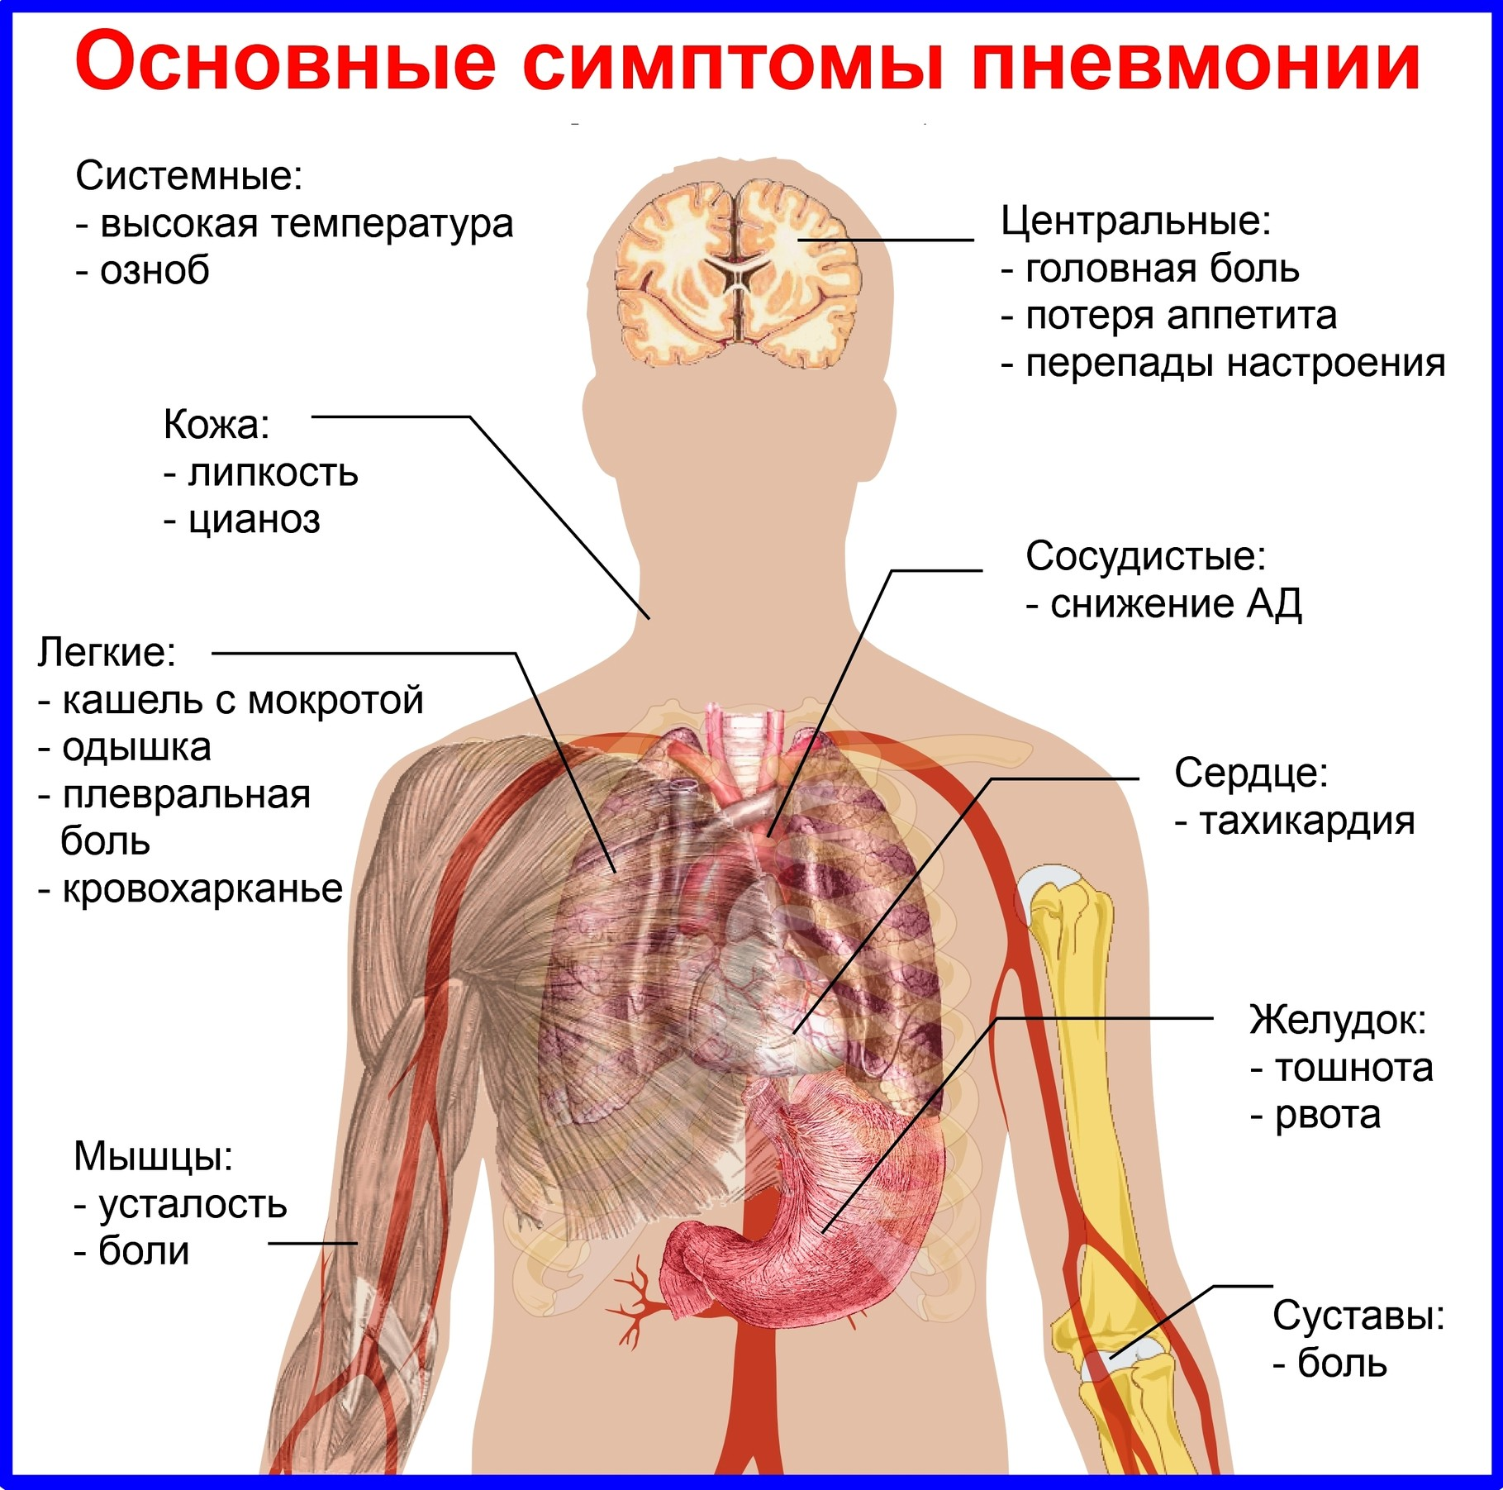

Slide 27
Характер рентгенологічних змін залежно від етіології пневмонії
Рентгенологічна картина | Можливий збудник
Часткова та багаточасткова інфільтрація | Бактерії (пневмокок, легіонела, анаероби), гриби
Вогнищево-зливна двобічна інфільтрація | Вірус грипу, пневмокок, стафілокок, легіонела
Негомогенна вогнищева та багатовогнищева інфільтрація | Віруси, стафілококи, мікоплазма
Інтерстиціальні зміни | Сальмонела, мікобактерія туберкульозу, гриби
Поєднання інфільтративних та інтерстиціальних змін | Віруси, мікоплазми, пневмоцисти
Інтерстиціальні зміни у вигляді сітки | Віруси, мікоплазми, пневмококи, хламідії
Поєднання інфільтративних чи інтерстиціальних змін з лімфаденопатією | Віруси кору, вітряної віспи, мікобактерії туберкульозу, гриби, мікоплазми, хламідії

Slide 28
Неінфекційні причини вогнищево-інфільтративних змін у легенях
Новоутворення Первинний рак легені (особливо так звана пневмонічна форма бронхоальвеолярного раку) Ендобронхіальні метастази, аденома бронха Лімфома
Тромбоемболія легеневої артерії та інфаркт легені
Імунопатологічні захворювання Системні васкуліти, вовчаковий пневмоніт Алергічний бронхолегеневий аспергільоз Облітеруючий бронхіоліт з пневмонією, що зорганізується Ідіопатичний легеневий фіброз Еозинофільна пневмонія Бронхоцентричний гранулематоз
Інші захворювання/патологічні стани Застійна серцева недостатність Медикаментозна (токсична) пневмопатія Аспірація стороннього тіла Саркоїдоз Легеневий альвеолярний протеїноз Ліпоїдна пневмонія Круглястий ателектаз

Slide 29
Оцінка тяжкості перебігу НП та вибір місця лікування хворого
Вибір місця лікування — важливе питання для лікаря після встановлення діагнозу НП, оскільки воно визначає обсяг лікувально-діагностичних процедур та витрати на лікування. Згідно із сучасними принципами ведення дорослих пацієнтів із НП значну їх частку слід лікувати в амбулаторних умовах.
З іншого боку, на будь-яких етапах обстеження слід відокремлювати найбільш тяжких пацієнтів, які повинні щонайшвидше потрапляти до ВІТ, де, окрім невідкладної антибіотикотерапії, повинні отримувати ще цілу низку невідкладних лікувальних заходів.
Підхід до тяжкої пневмонії як до невідкладного стану і «агресивна» ресусцитація поліпшують результати лікування таких пацієнтів
Навпаки, затримка з переведенням хворого з тяжкою НП до ВІТ є незалежним фактором ризику підвищення летальності
У зв’язку з цим особливу увагу приділяють визначенню критеріїв або показань до госпіталізації, які базуються на низці відомих клініко-лабораторних шкал. Серед них найбільше розповсюдження в світі отримали шкали PORT, CURB/CRB-65, SMART-COP, а також «великі» та «малі» критерії тяжкості стану хворого (IDSА/ATS).

Slide 30
Застосування прогностичних шкал для оцінки стану хворого на НП дозволяє знизити частоту необґрунтованої госпіталізації пацієнтів з низьким ризиком несприятливого прогнозу і виділити категорію осіб, яким потрібна інтенсивна терапія.
Недоліками цих шкал є оцінка тяжкості стану пацієнта та/або прогнозу в конкретний період без урахування варіабельності клінічної картини НП та можливості швидкого прогресування захворювання, а також недооцінка декомпенсації супутніх хронічних захворювань, які нерідко є основною причиною госпіталізації пацієнта.
Таким чином, прогностичні шкали можуть слугувати лише орієнтиром у виборі місця лікування.

Slide 31
Критерії тяжкості перебігу пневмонії
Виділяють малі та великі критерії тяжкого перебігу негоспітальної пневмонії.
Малі критерії:
частота дихання ≥30 за 1 хв;
порушення свідомості, сатурація кисню <92% (за даними пульсоксиметрії), рО2 <60 мм рт. ст.;
систолічний артеріальний тиск <90 мм рт. ст.;
двобічне або багаточасткове ураження легень, ознаки розпаду, плевральний випіт.
Великі критерії:
потреба у штучній вентиляції легень;
швидке прогресування вогнищево-інфільтративних змін у легенях (зростання розмірів інфільтрації >50% протягом найближчих 2 діб);
септичний шок або необхідність введення вазопресорів ≥4 год;
гостра ниркова недостатність (кількість сечі <80 мл за 4 год або рівень креатиніну сироватки крові >0,18 ммоль/л за відсутності хронічної ниркової недостатності).
Про тяжкий перебіг негоспітальної пневмонії свідчить наявність у хворого ≥2 малих або 1 великого критеріїв, кожен з яких достовірно підвищує ризик розвитку летального результату.

Slide 32
У шкалі PORT, розробленій за результатами дослідження the Pneumonia Patient Outcomes Research Team, передбачено визначення 20 параметрів .
Оцінка отриманих показників дозволяє встановлювати індекс тяжкості пневмонії (pneumonia severity index — PSI), прогнозувати ризик летального наслідку та формувати рекомендації стосовно місця лікування і пріоритетних напрямків емпіричної АБТ.
Алгоритм прогнозу класу ризику летального наслідку у хворих на НП (шкала PORT)

Slide 33
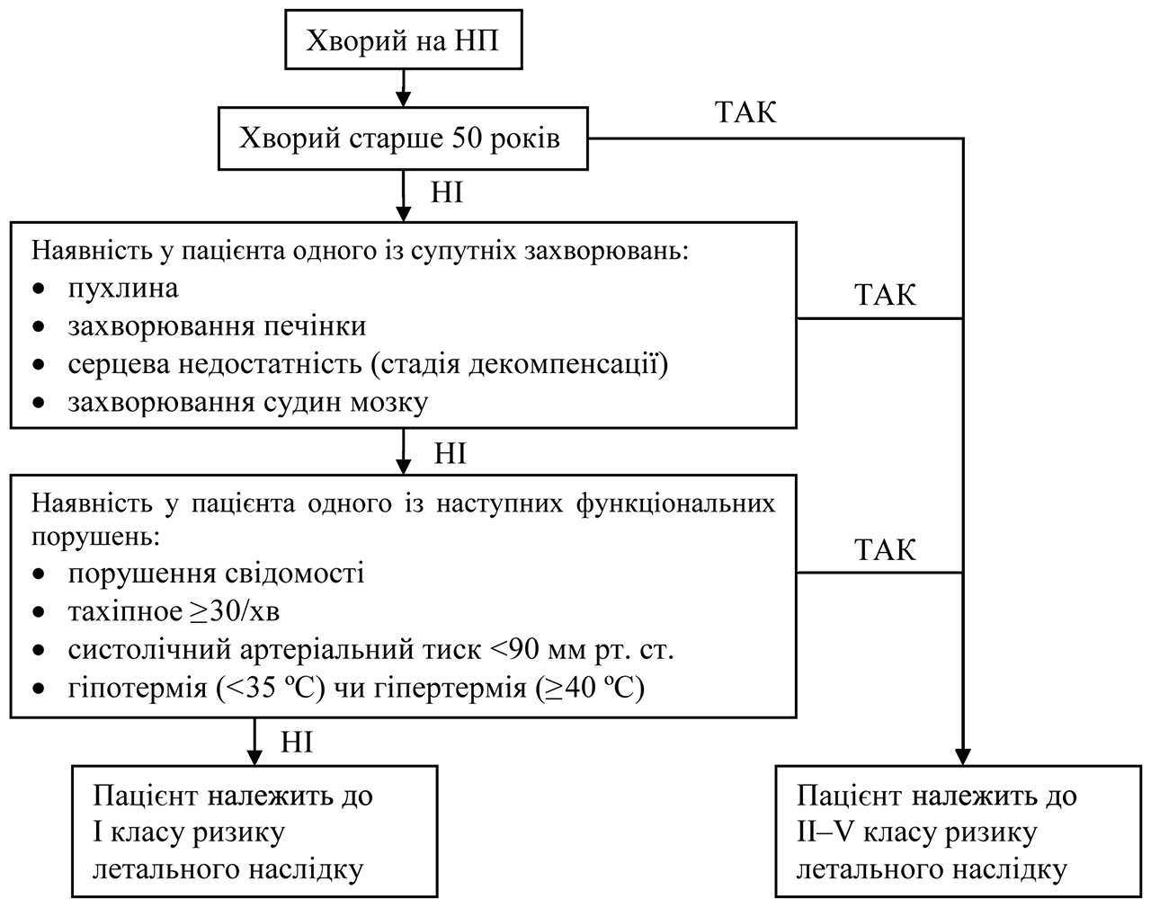

Slide 34
Оцінка факторів ризику летального наслідку у хворих на НП для обчислення PSI
Ознака | Кількість балів
Демографічні фактори
Вік:
чоловіки | = вік (роки)
жінки | = вік – 10
Перебування в будинках нагляду | + 10
Супутні захворювання
Пухлини | + 30
Захворювання печінки | + 20
Серцева недостатність (стадія декомпенсації) | + 10
Захворювання судин мозку | + 10
Захворювання нирок | + 10
Симптоми
Порушення свідомості |  | + 20
Тахіпное >30/хв |  | + 20
Систолічний АТ <90 мм рт. ст. |  | + 20
Гіпотермія (<35 °С) чи гіпертермія (>40 °С) |  | + 15
Тахікардія >125/хв |  | + 10
Плевральний випіт |  | + 10
Лабораторні ознаки
pH крові <7,35 | + 30
Азот сечовини крові >10,7 ммоль/л | + 20
Na⁺ крові <130 мекв/л | + 20
Глюкоза крові >13,9 ммоль/л | + 10
Гематокрит <30% | + 10
РаО₂ <60 мм рт. ст., SaO₂ <90% | + 10

Slide 35
Класи ризику летального наслідку у хворих на НП за шкалою PSI
Клас ризику | Сума балів | Летальність, % | Лікування
I | 0 | 0,1 | Амбулаторне
II | ≤70 | 0,6 | Амбулаторне
III | 71–90 | 2,8 | Амбулаторне (стаціонарне)
IV | 91–130 | 8,2 | Стаціонарне
V | >130 | 29,2 | Стаціонарне

Slide 36
Шкала CRB-65 відрізняється від попередньої відсутністю лабораторного параметра — азоту сечовини, що спрощує її використання в амбулаторних хворих/приймальному відділенні лікувального закладу. Виходячи з вірогідності летального наслідку, в цій шкалі пацієнтів розподіляють на 3 групи, кожна з яких відповідає певній тяжкості перебігу захворювання і для якої рекомендують переважне місце лікування. Мінімальна кількість балів за цією шкалою становить 0, максимальна — 4 бали.
Найчастіше до порушень свідомості відносять:
психомоторне збудження та галюцинації, пов’язані з гіпоксемією;
пригнічення свідомості (глибоке приглушення, сопор, кома — тобто оцінка свідомості за шкалою коми Глазго 12 балів і менше);
порушення орієнтації в просторі та часі (може використовуватися скорочений розумовий тест — Abrevetional Мental Test).

Slide 37
Догоспітальний етап
Рання діагностика та своєчасне призначення етіотропного лікування зменшують ризик розвитку ускладнень та зменшують кількість госпіталізацій.
Необхідні дії керівника бригади екстреної (швидкої) медичної допомоги
Обов’язкові:
1. Збір анамнезу захворювання, анамнезу життя, алергологічного анамнезу.
2. Фізикальний огляд.
3. Оцінка порушення функції огранів та систем.
4. В залежності від ситуації надати екстрену допомогу (усунути порушення життєво важливих функцій організму) відповідно до чинних медико-технологічних документів, що стосуються надання синдромальної медичної допомоги бригадами екстреної (швидкої) медичної допомоги.
5. Оцінити соціально-побутові умови життя з огляду на можливість пацієнта отримувати в подальшому адекватне лікування.
6. Забезпечити надання екстреної медичної допомоги та термінову госпіталізацію (за згодою пацієнта) у відповідні ЗОЗ, що надають вторинну медичну допомогу.
7. При наявності медичних, соціально-побутових чи інших показань до госпіталізації – госпіталізувати пацієнта до відповідного ЗОЗ.
Бажані:
1. Пульсоксиметрія (визначення сатурації крові киснем, норма – 95%).
2. Реєстрація та оцінка ЕКГ.

Slide 38
Лікування
Необхідні дії керівника бригади екстреної (швидкої) медичної допомоги:
Обов’язкові:
1. Забезпечити положення пацієнта лежачи з піднятою злегка головою.
2. Забезпечити подачу кисню (за потреби).
3. Забезпечити моніторування життєвих функцій та електрокардіограми пацієнтам в тяжкому стані.
4. Забезпечення венозного доступу пацієнтам в тяжкому стані.
5. Оксигенотерапія пацієнтам в тяжкому стані.
6. Пацієнтам, які знаходяться в тяжкому стані, ввести антибіотик внутрішньовенно.
3.3. Госпіталізація

Slide 39
Необхідні дії керівника бригади екстреної (швидкої) медичної допомоги
Обов’язкові:
1. Всім пацієнтам, які мають показання до госпіталізації, пропонувати госпіталізацію в ЗОЗ.
2. Пацієнтам, які відмовляються від госпіталізації, необхідно надати екстрену медичну допомогу, надати інформацію щодо перебігу хвороби та можливих ускладнень, надати рекомендації (в письмовому вигляді) щодо етіотропного та симптоматичного лікування хвороби із зазначенням лікарських засобів, разової дози та кількості прийомів на добу; повідомити пацієнта про необхідність звернення до свого сімейного лікаря впродовж 12 годин.
3. Пацієнта транспортувати на ношах після стабілізації його стану.
4. Під час транспортування пацієнта необхідно забезпечити моніторування стану пацієнта, контроль АТ, ЧСС, ЧД, ЕКГ, проведення лікувальних заходів та готовність до проведення реанімаційних заходів.

Slide 40
Діагноз НП — абсолютне показання до призначення антибіотиків, які є основою лікування таких хворих АБТ необхідно починати одразу після встановлення діагнозу, особливо у тих пацієнтів з НП, які потребують госпіталізації.
Абсолютно неприйнятне зволікання з терміновим призначенням антибіотиків пацієнтам із тяжким перебігом захворювання через відсутність результатів бактеріоскопії і посіву мокротиння, оскільки затримка введення першої дози антибіотика понад 4 год, а при наявності септичного шоку — на 1 год і більше зумовлює значне підвищення ризику смерті таких хворих

Slide 41
АБТ хворих на НП в амбулаторних умовах
Група хворих | Можливий збудник | Препарат вибору | Альтернативний препарат
I група (НП легкого перебігу в осіб без супутньої патології і тих, хто не приймав за останні 3 міс антибактеріальні препарати) | S. pneumoniae, M. pneumoniae, C. pneumoniae, H. influenzae, респіраторні віруси | Пероральний прийом: амоксицилін | Пероральний прийом: макролід* АБО доксициклін
II група (НП легкого перебігу у осіб із супутньою патологією і/або тих, хто приймав за останні 3 міс антибактеріальні препарати) | S. pneumoniae, H. influenzae, M. pneumoniae, C. pneumoniae, S. aureus, M. catarrhalis, родина Enterobacterales, респіраторні віруси | Пероральний прийом: амоксицилін/клавуланова кислота | Пероральний прийом: фторхінолон III–IV покоління АБО цефдиторен

Slide 42
Критерії ефективності АБТ
Оцінку ефективності АБТ препаратом першого ряду необхідно (обов’язково!) проводити через 48–72 год від початку лікування (повторний огляд хворого). Доцільним є контакт із пацієнтом по телефону на другий день від початку лікування.
Основними критеріями ефективності в ці терміни слід вважати зменшення вираженості інтоксикації та зниження температури тіла хворого, відсутність ознак дихальної недостатності. Якщо на початку лікування у пацієнта були відсутні ці прояви захворювання, слід орієнтуватися на його загальний стан та показники загального клінічного аналізу крові (кількість лейкоцитів, швидкість осідання еритроцитів). За наявності позитивної динаміки наведених показників призначену АБТ продовжують. Якщо у пацієнта зберігаються лихоманка та інтоксикація або симптоматика НП прогресує, виникають ускладнення, то лікування слід вважати неефективним. В цьому випадку, а також при появі небажаних лікарських реакцій, що потребують відміни антибіотика, необхідно переглянути тактику лікування (призначити антибіотик другого ряду) та повторно визначити доцільність госпіталізації.

Slide 43
Критерії достатності АБТ хворих на НП
АБТ може бути припинена за наявності таких ознак:
температура тіла нижче 37,3 °С;
відсутність симптомів інтоксикації;
відсутність ознак дихальної недостатності (частота дихання <20/хв);
відсутність гнійного мокротиння;
кількість лейкоцитів в крові <10·10⁹/л, нейтрофільних гранулоцитів — <80%, юних форм — <6%;
відсутність негативної динаміки за даними рентгенологічного дослідження.

Slide 44
Лікування хворих на НП в умовах стаціонару
Лікування хворих на НП в умовах стаціонару
На сьогодні доведено, що проведення рентгенографії ОГП протягом 4 год з моменту госпіталізації, оцінки оксигенації та її корекції, а також оцінки тяжкості перебігу за шкалою CURB/CRB-65 і невідкладне та цілеспрямоване введення антибіотиків відповідно до тяжкості стану пацієнта протягом перших 4 год з часу госпіталізації зумовлюють поліпшення результатів лікування хворих на НП (передусім тяжкого перебігу).
Діагностичний мінімум обстеження
При вирішенні питання про госпіталізацію пацієнта діагностичний мінімум повинен включати дослідження, що дозволяють встановити діагноз НП і визначити тяжкість перебігу та місце лікування пацієнта (терапевтичне відділення або ВІТ). До них належать
рентгенографія ОГП у двох проекціях;
загальний аналіз крові;
біохімічний аналіз крові — рівень сечовини, креатиніну та електролітів, активність печінкових ферментів;
пульсоксиметрія;
мікробіологічна діагностика:
  мікроскопія пофарбованих за Грамом мазків мокротиння;
  бактеріологічне дослідження мокротиння з метою виділення збудника та визначення його чутливості до антибіотиків;
  бактеріологічне дослідження крові.
АБТ хворих на НП в умовах стаціонару

Slide 45
Група хворих | Можливий збудник | Препарат вибору | Альтернативний препарат
III група (госпіталізовані у терапевтичне відділення з середньотяжким перебігом НП) | S. pneumoniae, H. influenzae, атипові збудники, грамнегативні ентеробактерії, респіраторні віруси | Парентеральне застосування (в/м, в/в): амінопеніцилін (переважно захищений) + макролід (per os) або цефалоспорин ІІІ покоління + макролід (per os) | В/в застосування: фторхінолон ІІІ–IV покоління або карбапенем (неактивний щодо синьогнійної палички — ертапенем) + макролід (per os), АБО цефалоспорин V покоління (цефтаролін) + макролід (per os)
IV група (госпіталізовані у ВІТ з тяжким перебігом НП) | S. pneumoniae, Legionella spp., H. influenzae, S. aureus, М. pneumoniae, грамнегативні ентеробактерії, Pseudomonas spp., респіраторні віруси, полімікробні асоціації | При відсутності факторів ризику інфікування P. aeruginosa — в/в застосування: захищений амінопеніцилін + макролід або цефалоспорин III покоління + макролід, або ертапенем + макролід, або цефалоспорин V покоління (цефтаролін) + макролід | В/в застосування: фторхінолон III–IV покоління + β-лактам
 |  | При наявності факторів ризику інфікування P. aeruginosa — в/в застосування: цефалоспорин III–IV покоління (активний щодо синьогнійної палички ) + аміноглікозид АБО ципрофлоксацин (левофлоксацин) | В/в застосування: карбапенем (іміпенем або меропенем або дорипенем) + аміноглікозид АБО ципрофлоксацин (левофлоксацин)

Slide 46
Патогенетичне лікування хворих на пневмонію слід скеровувати у таких напрямках:
1) покращення дренажної функції бронхів за допомогою відхаркувальних засобів і муколітиків (амброксол, ацетилцистеїн);
2) нормалізація тонусу бронхолегеневих м’язів (теофілін, сальбутамол, фенотерол);
3) корекція мембранних процесів в альвеолоцитах (кверцетин, вітамін Е, полівітаміни + мінерали)

Slide 47
Критерії ефективності АБТ
Оцінку ефективності АБТ необхідно (обов’язково!) проводити через 48–72 год від початку лікування. Основними критеріями ефективності в цей термін слід вважати зменшення проявів інтоксикації та зниження температури тіла хворого, відсутність ознак дихальної недостатності. За наявності позитивної динаміки наведених показників призначену АБТ продовжують. Якщо у пацієнта зберігаються висока лихоманка та інтоксикація або симптоматика прогресує, то лікування слід вважати неефективним і необхідно провести корекцію терапії.
За неефективності АБТ необхідно додатково обстежити хворого для уточнення діагнозу або виявлення можливих ускладнень пневмонії

Slide 48
Тривалість АБТ
У пацієнтів з середньотяжким перебігом НП АБТ може бути завершена після досягнення стійкої нормалізації температури тіла протягом 2–3 днів. У таких випадках тривалість лікування становить, як правило, 7–10 днів.
За умови вдалого вибору антибіотика та отримання клінічного ефекту протягом 48–72 год на сьогодні існує чітка тенденція до скорочення емпіричної антибіотикотерапії
У хворих на НП з тяжким перебігом та невстановленою етіологією тривалість антибіотикотерапії становить 10 днів. У ці терміни зазвичай лейкоцитоз зникає.
У разі отримання клінічних або епідеміологічних даних, які свідчать про мікоплазмову або хламідійну етіологію захворювання, тривалість АБТ становить в середньому 10–14 днів
При лікуванні хворих на НП стафілококової етіології або зумовлену грамнегативними ентеробактеріями чи синьогнійною паличкою рекомендують проведення більш тривалої АБТ — 7–10, а іноді до 14 днів (за наявності бактеріємії або приєднанні нового збудника — суперінфекції).
За наявності даних про легіонельозну етіологію захворювання — 7–14 днів.
Проте за ускладненого перебігу НП, наявності позалегеневих вогнищ інфекції та повільної відповіді на лікування термін введення антибіотиків визначають індивідуально.

Slide 49
Рентгенологічна динаміка повільніша, ніж клінічна, тому дані контрольної рентгенографії легень не можуть бути беззаперечним критерієм для встановлення тривалості АБТ. Лише у кожного 4-го пацієнта старшого віку, за наявності супутніх захворювань та ускладненого перебігу НП (вторинна бактеріємія), повне розсмоктування пневмонічної інфільтрації спостерігається впродовж 1-го місяця.
У пацієнтів із ранньою (адекватною) клінічною відповіддю на призначену АБТ можлива заміна парентерального введення антибіотиків на пероральний прийом (ступенева терапія) з подальшою випискою зі стаціонару.
Пацієнтів з відсутністю адекватної клінічної відповіді на лікування протягом перших 3 днів після госпіталізації або з раннім швидким погіршенням клінічного перебігу захворювання впродовж 24–48 год від початку лікування необхідно додатково обстежити та провести корекцію лікування.
У випадку тривалого збереження клінічної, лабораторної та рентгенологічної симптоматики НП потрібно проводити диференційну діагностику з такими захворюваннями, як рак легені, туберкульоз, застійна серцева недостатність.

Slide 50
Тривалість АБТ
У пацієнтів з легким перебігом НП АБТ може бути завершена після досягнення нормалізації температури тіла та інших симптомів захворювання протягом 3–4 днів. У таких випадках тривалість лікування становить, як правило, 5–7 днів (категорія доказів С). У разі отримання клінічних або епідеміологічних даних, які свідчать про мікоплазмову або хламідійну етіологію НП, тривалість АБТ становить у середньому 10–14 днів (категорія доказів С). Якщо позитивний ефект лікування досягнуто у ці терміни, заміна антибіотика недоцільна.
При легкому перебігу захворювання є можливість застосування коротких курсів (3–5 днів) деяких антибіотиків (азитроміцин, «респіраторні» фторхінолони). Водночас слід відмітити, що короткий курс АБТ доцільно застосовувати тільки у пацієнтів із неускладненим перебігом НП. Короткі курси можуть бути недостатньо ефективними у пацієнтів похилого віку, з хронічними супутніми захворюваннями, при повільній клінічній відповіді на лікування, а також у випадках НП, спричиненої такими збудниками, як S. аureus та P. aeruginosa.

Slide 51
Аспіраційний синдром та аспіраційна НП
Кислотно-аспіраційний пневмоніт (синдромом Мендельсона) — гостре хімічне ураження легень (хімічний пневмоніт), спричинений аспірацією кислого шлункового вмісту (не менше ніж 25 мл з рН <2,5). Зі збільшенням об’єму аспірату зі шлунка та його кислотності тяжкість перебігу цього синдрому та вірогідність летального наслідку зростають. Синдром Мендельсона характеризується розвитком двофазної бронхолегеневої реакції: 1) виникнення обструкції бронхів та 2) розвиток запалення і гострого ушкодження легеневої тканини.

Slide 52
Фаза обструкції бронхів швидко наростає, і клінічна маніфестація виникає вже в перші хвилини після аспірації.
Механізми розвитку обструкції:
а) зменшення просвіту бронхів у разі великого об’єму аспірату або за наявності в ньому крупних часток;
б) розвиток бронхоспазму (іноді ларингоспазму) за рахунок механічного подразнення рефлексогенних зон;
в) набряк слизової оболонки трахеї та бронхів.
У результаті цього виникає гостра дихальна недостатність у хворих, які перебувають на спонтанній вентиляції, а також труднощі та проблеми при проведенні у них ШВЛ. Швидко розвивається гіповентиляція легень, з’являються ателектази, що проявляються наростанням гіпоксемії та гіперкапнії.

Slide 53
Невідкладні лікувальні заходи повинні включати:
інтубацію трахеї та аспірацію трахеобронхіального вмісту, перехід на вентиляцію 100% киснем, застосування бронходилататорів; проведення санаційної бронхоскопії.
NB! Промивання трахеобронхіального дерева як 0,9% розчином NaCl, так і лужними розчинами бікарбонату натрію наосліп (без бронхоскопа) асоційовано із суттєвими ризиками не рекомендовано. У разі використання 0,9% розчину NaCl ризик пов’язаний зі збільшенням об’єму аспірату і проштовхуванням кислотного вмісту в дистальні відділи бронхіального дерева, що призводить до збільшення площі ураження. При використанні лужних розчинів виникає ризик термічних опіків бронхів, зумовлений екзотермічною реакцією між бікарбонатом натрію та соляною кислотою.

Slide 54
Фаза запалення і гострого ушкодження легеневої тканини розвивається протягом перших 4–6 год.
Причини її розвитку: хімічні опіки трахеобронхіального дерева та респіраторних відділів легень; запальна реакція з набряком та інфільтрацією ушкоджених ділянок нейтрофілами та вивільненням медіаторів запалення; руйнування в альвеолах сурфактанта і ателектазування легень.
У результаті розвивається гострий респіраторний дистрес-синдром (ГРДС), а згодом, при попаданні великої кількості патогенних мікроорганізмів, виникає аспіраційна бактеріальна пневмонія.
Лікувальні заходи при розвитку ГРДС унаслідок аспірації повинні бути спрямовані передусім на проведення легенево-протективної вентиляції (з достатнім рівнем позитивного тиску в кінці видиху (ПТКВ) і помірними величинами дихального об’єму (ДО)).
При тривалому бронхоспазмі і наявності підвищеного опору дихальних шляхів продовжити застосування бронходилататорів. Вирішити питання про необхідність проведення бронхоскопії (якщо вона не була проведена до цього).

Slide 55
Існують вагомі докази того, що в перші години після аспірації шлункового вмісту бактеріальної інфекції в ушкоджених ділянках легень, як правило, не відмічається.
У більшості випадків при аспірації помірних об’ємів шлункового вмісту і помірної тяжкості аспіраційного синдрому інфекції легеневої тканини не виникає і у відстрочений період.
У таких випадках ні профілактичне, ні терапевтичне застосування антибіотиків не показане.
Проте при масивній аспірації, коли все ж таки розвивається тяжкий синдром Мендельсона, як і при ГРДС будь-якої іншої етіології, ризик розвитку пневмонії підвищується.
У таких випадках питання про необхідність проведення в/в антибіотикопрофілактики залишається відкритим і може вирішуватися індивідуально (оскільки докази ефективності антибіотикопрофілактики навіть при масивній аспірації дуже обмежені). Застосування антибіотиків слід розпочати після підтвердження бактеріальної природи пневмонії.

Slide 56
Аспіраційна пневмонія
Аспіраційна пневмонія — гостре ураження легень, що виникає внаслідок аспірації контамінованого вмісту носоглотки, порожнини рота або шлунка з наступним розвитком інфекційного процесу.
Розвиток пневмонії пов’язаний не лише з кількістю аспірованого вмісту, але і з його характером (кислий вміст шлунка або нейтральний вміст ротоглотки, рідкий, в’язкий чи з чужорідними частками, інфікований чи стерильний).
Головними факторами ризику розвитку аспіраційної НП є:
похилий чи старечий вік (ризик розвитку бактеріальної аспіраційної пневмонії в осіб старше 75 років у 6 разів вищий, ніж у осіб молодше 60 років);
порушення свідомості різного генезу (гостра або хронічна інтоксикація; передозування лікарських засобів; інсульт; травма мозку; наркоз, включаючи седацію при проведенні езофагогастроскопії; судомні стани);
наявність патогенних мікроорганізмів у носоглотці;
захворювання порожнини рота (пародонтоз, гінгівіт);
травми обличчя та шиї; пухлини стравоходу, трахеї;
дисфагія внаслідок пухлини стравоходу, ахалазії стравоходу, трахеобронхіальних нориць; гастроезофагеальний рефлюкс;
захворювання центральної і периферичної нервової системи (інсульт, міастенія, амніотрофічний латеральний склероз, хвороба Паркінсона, судоми);
механічні та ятрогенні фактори, що пошкоджують верхні дихальні шляхи і травний тракт (ендотрахеальна трубка, назогастральний зонд, трахеостома);
блювання різного генезу; стан після гастроектомії;
бронхіальна обструкція пухлиною або чужорідним тілом;
дегідратація (особливо в осіб похилого віку).

Slide 57
Виникнення аспіраційної НП можливе за умов:
значної концентрації мікроорганізмів в аспіраті, а також наявності в ньому високовірулентних патогенів, що зумовлює подолання захисних механізмів макроорганізму;
низької кислотності вмісту шлунка (рН = 3,5–4,0), що призводить до колонізації грамнегативними бактеріями слизової оболонки дихальних шляхів;
великого об’єму аспірату або наявності в ньому великих часток, що призводить до механічної обструкції дихальних шляхів, розвитку ателектазу та застою бронхіального секрету.

Slide 58
Етіологія аспіраційної НП у більшості випадків полімікробна.
На сьогодні встановлено провідні асоціації мікроорганізмів, де поряд з анаеробами (Bacteroides spp., Peptostreptococcus spp., Fusobacterium spp.) провідну роль відіграють аеробні грампозитивні коки (S. рneumoniae, S. aureus, S. pyogenes, S. viridans) або грамнегативні мікроорганізми (H. influenzae, K. pneumoniae, E. coli, E. cloacae, P. mirabilis, P. aeruginosa) та мікроаерофільні стрептококи (S. milleri).
Багато авторитетних авторів схиляються до того, що етіологічний спектр аспіраційної НП мало чим відрізняється від спектра збудників НП в цілому.
При тяжкій аспіраційній НП, коли пацієнт тривалий час перебуває в стаціонарі та особливо на механічній вентиляції, суттєво зростає частота суперінфекції, і провідними етілогічними чинниками пневмонії стають нозокоміальні антибіотикорезистентні бактерії.

Slide 59
Лікування
Діагноз аспіраційної НП є показанням до термінового початку АБТ, яка практично завжди є емпіричною. Перед проведенням АБТ необхідно виконати весь комплекс діагностичних заходів (описаний детально вище) і переконатися в тому, що клінічно значущі зміни в легенях спричинені саме інфекцією. У багатьох дослідженнях доведено, що антибіотикопрофілактика при аспірації вмісту ротоглотки і шлункового вмісту малоефективна та призводить до селекції антибіотикорезистентних штамів. У подальшому ці штами можуть стати етіологічним чинником тяжкої нозокоміальної пневмонії.
При лікуванні пацієнтів з аспіраційною НП препаратом вибору є захищені амінопеніциліни (амоксицилін/клавуланова кислота чи ампіцилін/сульбактам), а альтернативою можуть бути цефалоспорини (інгібіторзахищені), карбапенеми або фторхінолони (наприклад моксифлоксацин) Ефективність додавання метронідазолу до амінопеніциліну, цефалоспорину чи карбапенему мінімальна, тому рутинне його призначення не показане.

Slide 60
Ускладнення НП
До ускладнень НП відносяться: парапневмонічний плеврит;
емпієма плеври;
абсцесс легені;
гострий респіраторний дистрес-синдром;
гостра ЛН;
септичний шок;
поліорганна недостатність;
ателектази;
вторинна бактеріємія (з гематогенними вогнищами дисемінації – менінгит; абсцес головного мозку та печінки; шкіри і м’яких тканин);
ендокардит; перикардит; міокардит;
нефрит та ін.

Slide 61
ДЯКУЮ ЗА УВАГУ!

